Slide 1
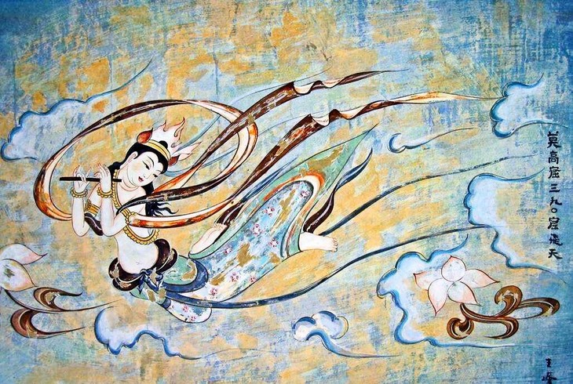
魏晋南北朝文化结构呈现出多元激荡的态势，然而，文化不仅具有排他性，而且还具有整合性。魏晋南北朝的多元文化激荡，终至推出气度恢弘，史诗般壮丽的隋唐文化时代。
——冯天瑜等《中华文化史》
合流与互动
——三国至隋唐的文化
课标：认识三国两晋南北朝至隋唐时期的思想文化领域的新成就

Slide 2
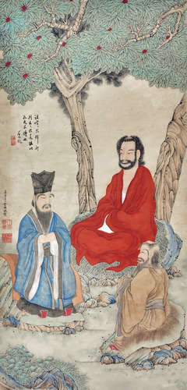
儒释道思想的多元与交融
归纳梳理：请梳理教材，完成有关古代思想发展史的表格
思想活跃，多元发展
 | 儒学 | 道教 | 佛教
汉朝
魏晋 南北朝
隋朝
唐朝
汉武帝时确立正统地位
东汉末兴起
两汉之际传入中国
在民间广为传播，主张“贵儒”和“尊道”
吸收佛、道精神，
有新发展
在中国盛行，吸收儒、道思想，渐趋本土化
儒学家提出儒、佛、道“三教合归儒”，以儒为主
“三教并行”，
韩愈提出复兴儒学
武则天时有很大发展，禅宗影响最大
道教最受尊崇
儒学始终是封建社会的正统思想
Notes:
佛、道的发展使儒学的正统地位受到挑战.为什么儒学独尊的地位会受到挑战？
三教并行”是儒、释、道三家分别实行

Slide 3
思考：儒学地位收到佛、道挑战的原因？
董仲舒的儒学
君权神授
不
弑君篡权，政权频更
适
大一统
国家分裂，战乱不断
应
三纲五常
社会动荡，道德沦丧
①政权更迭，社会动荡，儒家传统理论受到挑战；
任何时代，苦难中的人民只有两条路可走：一是对暴政反抗，一是籍宗教信仰，寻找未来的幸福。 ——柏杨 《中国人史纲》
②儒家学说自身的缺陷，无法对生老病死做出合理解释；

Slide 4
道教
道教强调人生的哀乐、现实的纵情，且备有长生之方、登仙之术，沟通了人与神的联系。……道家的学术思想也就自然成了道教的重要组成部分。人们可由此来超凡脱俗，逍遥神游，求得精神上的充实和超越。
——马怀良《崩溃与重建中的困惑——魏晋风度研究》
道教是关于生命的宗教，希望人活着就能过上神仙般的日子
佛教
佛教是心灵的宗教，关注灵魂的安顿和寄托
佛教致力于解决我国固有文化中难以解决的问题——人生归宿问题，从而有可能稀释、消除人们对于死亡的恐惧。
——马怀良《崩溃与重建中的困惑——魏晋风度研究》
③佛教和道教关注人的现实问题和精神需求，给予人们精神寄托

Slide 5
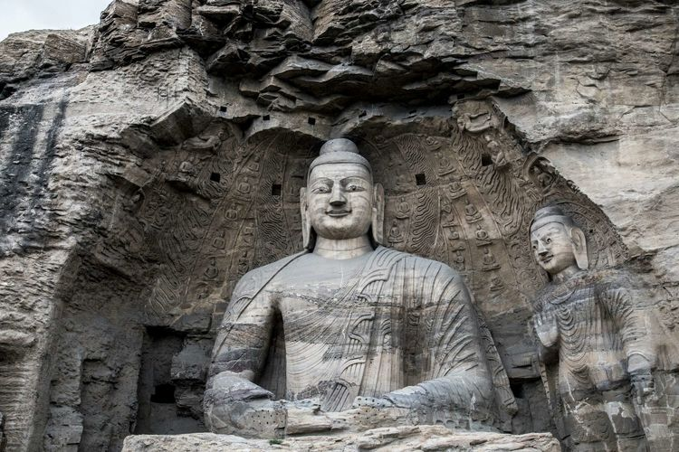
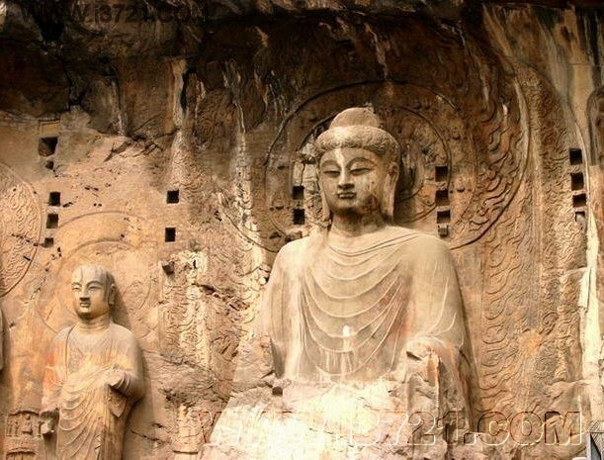
山西大同云岗石窟 河南洛阳龙门石窟
云冈石窟露天大佛：着袒右肩袈裟，佛像宽额高鼻深目，唇上蓄八字须，具有外域文化的某些特征。
龙门石窟卢舍那 (光明遍照）大佛，根据武则天（曌）的容貌仪态雕刻, 温和慈祥，衣纹飘动流畅，更多体现了中原文化的风采。
Notes:
所以。我们不难理解，佛教的发展并未从根本上受到遏制。反而是在碰撞中，与中国文化不断融合，不断发展。

Slide 6
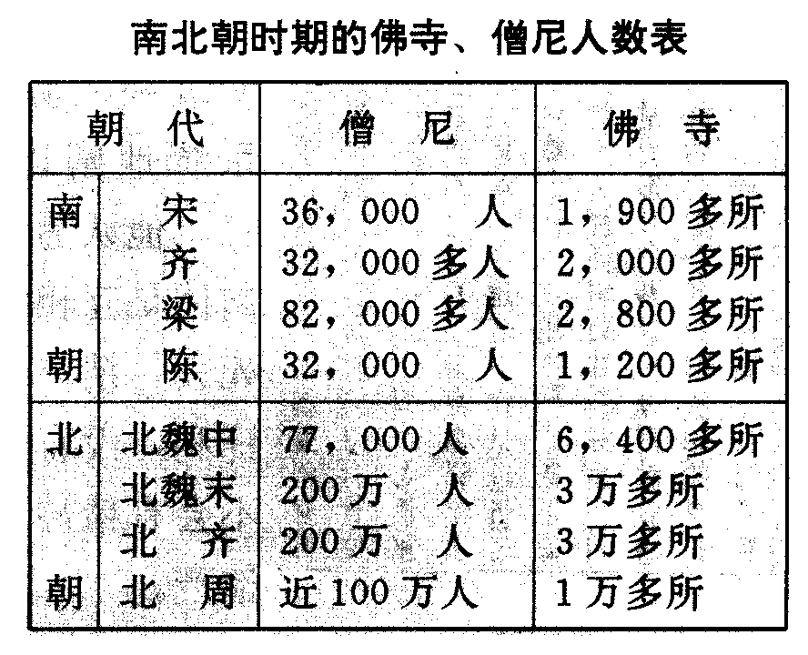
思考：宗教的狂热对社会产生了什么消极影响？
比来慕法，家家斋戒，不务农桑，空谈彼岸。僧尼十余万，资产丰沃。所在郡县，不可胜言。道人又有白徒，尼则皆畜养女，皆不贯人籍，天下户口，几亡其半。 ——《南史·郭祖深传》
①广修寺庙、耗费钱财；
②劳动力不事生产，影响政府财政收入

Slide 7
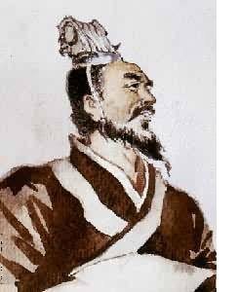
思考：以“唐武宗会昌法难”为例，反佛、灭佛运动产生了什么影响？
僧房破落，佛像露坐……圣迹陵迟，无人修治。
——【日僧】圆仁《入唐求法巡礼行记》
天下所拆寺四千六百余所，还俗僧尼二十六万五百人，收充两税户；拆招提、兰若四万余所，收膏腴上田数千万顷，收奴婢为两税户十五万人。
—《武宗本纪》
民间：范缜反佛
官方：三武一宗灭佛
北魏太武帝拓跋焘
北周武帝宇文邕
唐武宗李炎
后周世宗柴荣
削弱佛道特权、增加劳动力和税收，维护封建统治
佛教文化遭受损失，但佛教的发展并未从根本上受到遏制

Slide 8
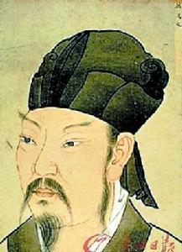
思考：韩愈反佛的目的是什么，他提出了怎样的解决措施？
佛本夷狄之人，与中国言语不通，衣服殊制。口不言先王之法言，身不服先王之法服，不知臣君之义，父子之情。 ——韩愈
韩愈反佛
目的：巩固儒学主流思想的统治地位，维护封建统治
措施：复兴儒学，用天命论和封建纲常反对佛教观点
元和十四年(819)，唐宪宗敕迎佛骨于凤翔法门寺。先在宫中供养三天，然后送京城各寺，供僧俗礼敬，从而再次掀起全国性的宗教热潮。是时，“王公士民瞻奉舍施，唯恐弗及。有竭产充施者，有燃香臂顶供养者”。

Slide 9
时期 | 领域 | 成就 | 地位
魏晋南北朝时期
隋唐

Slide 10
时期 | 领域 | 成就 | 地位
魏晋南北朝时期 | 数学 | [南朝]祖冲之:圆周率 | 精确算出圆周率七位有效数字
 | 农学 | [北朝]贾思勰:《齐民要术》 | 中国现存最早的一部完整农书
 | 地理学 | [西晋]裴秀:《禹贡地域图》 | 提出绘制地图的方法
隋唐 | 建筑 | [隋]李春:赵州桥 | 世界上现存最古老的石拱桥
 | 印刷 | [唐]雕版印刷
 | 火药 | [唐中]记载配方；[唐末]火箭 | 火箭是最早的火药武器
 | 天文学 | [唐]僧一行:测算出地球子午线长度
 | 医学 | [唐]孙思邈:《千金方》 | 全面总结历代和当时的医药学成果
 |  | [唐高宗]编修的《唐本草》 | 世界上最早由国家颁行的药典
重农抑商，以农为本，服务于小农经济
经验性：对生产经验的直接记载或对自然现象的直观描述
舍本逐末，贤哲所非，日富岁贫，饥寒之渐，故商贾之事，阙而不录。
——《齐民要术·序》

Slide 11
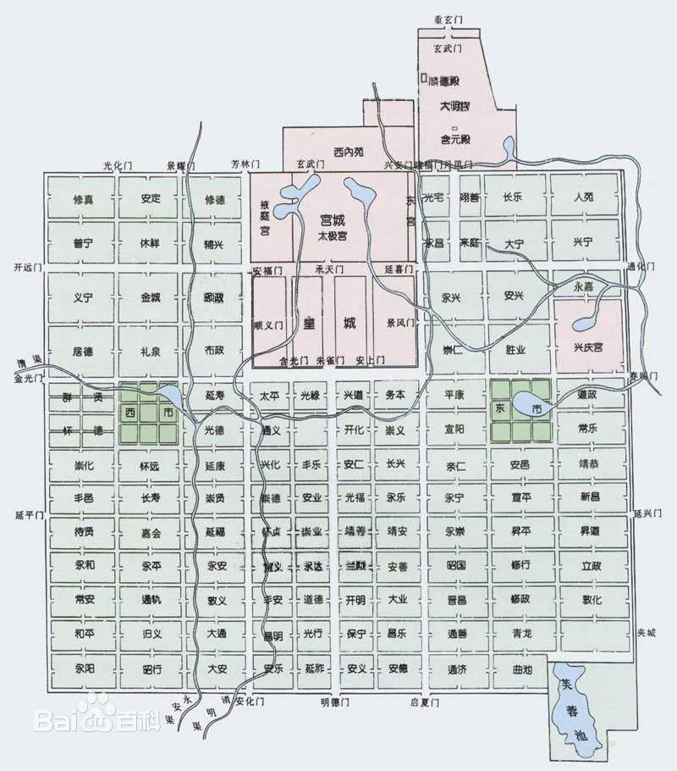
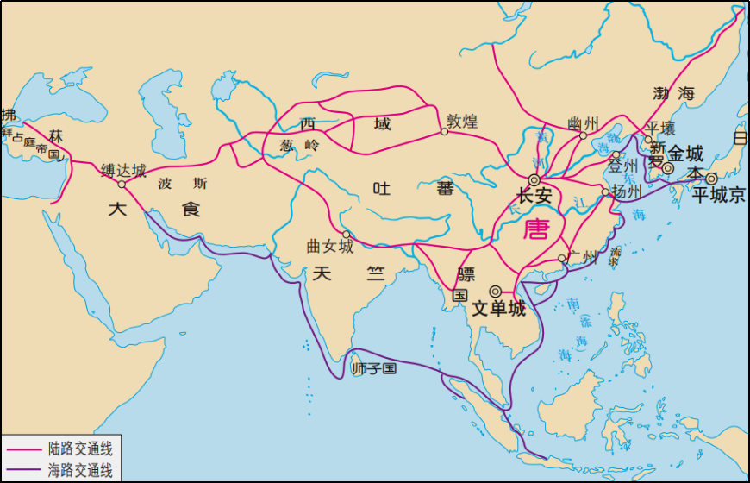
中外文化交流的多样与繁荣
▲ 唐朝对外主要交通路线示意图
陆路——从长安出发，向东可以到达朝鲜，向西经丝绸之路通往今天的印度、伊朗、阿拉伯以至欧非国家；
海路——从登州、扬州出发，到达朝鲜、日本；从广州出发，经马来半岛、印度，可以到达波斯湾。
▲ 唐朝首都长安城

Slide 12
归纳梳理：请梳理教材，完成有关古代中外交流史实
时 期 | 交 流 概 况 （基本史实）
东汉后期 至北朝 | ①有（ ）的高僧来华，将大批佛经翻译成汉文。 ②东晋的（ ）从长安出发经西域至天竺，收集了大批梵文经典。
唐朝 | ①玄奘在（ ）西行前往天竺取经。在天竺的佛教中心那烂陀寺钻研多年，又到许多国家周游讲学，成为（ ）。 ②唐朝高僧（ ）6次东渡，历尽艰险最终到达日本，传授佛法 ③日本、新罗等国常常派学问僧来长安求法，日本的（ ）就是很有名的一位高僧。他回国时带走了许多佛经和诗文集。
中亚、印度
法显
贞观初年
公认的佛学大师
鉴真
空海

Slide 13
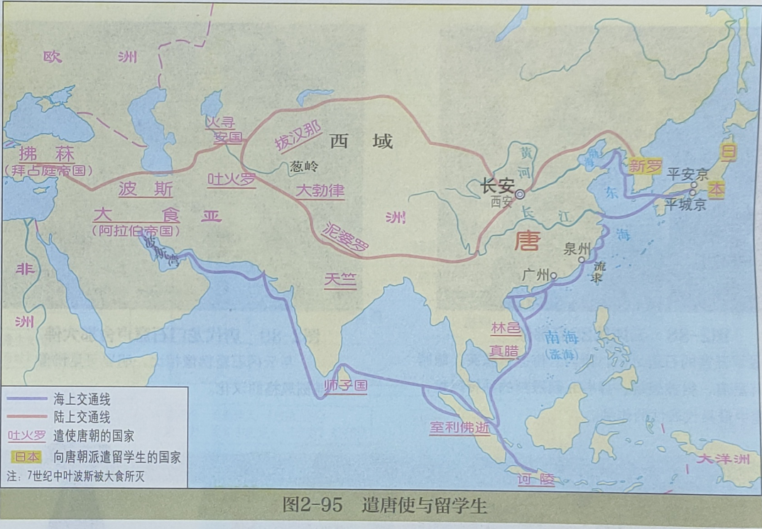
其他文化交流
特点：
兼收并蓄、对外开放，同时承载着政治、经济等交融，逐渐形成隋唐“中华文化圈”。
(1)唐都城长安聚集了许多国家和地区的使节、商人、侨民,成为当时的国际大都会。
(2)新罗、日本向唐朝派遣了许多使节和留学生,两国文化都受到唐朝的巨大影响。
(3)唐朝后期,不少西亚商人在广州、泉州等港口城市定居。
中华文化圈

Slide 14
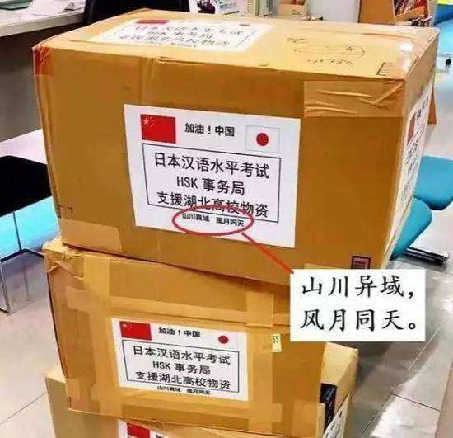
盛唐时，日本遣人来中国学习佛法。日本长屋亲王命人制作了一千件袈裟，上面绣着“山川异域，风月同天。寄诸佛子，共结来缘”偈[jì]语，赠送大唐的高僧们。鉴真大师披着这件袈裟，为偈语所感动，遂发愿前往日本传法，传下中日友好交流的佳话。
Notes:
上面的一句话正是隋唐文化远播异国的一段佳话。 盛唐时，日本遣人来中国学习佛法。日本长屋亲王命人制作了一千件袈裟，上面绣着“山川异域，风月同天。寄诸佛子，共结来缘”偈[jì]语，赠送大唐的高僧们。鉴真大师披着这件袈裟，为偈语所感动，遂发愿前往日本传法。

Slide 15
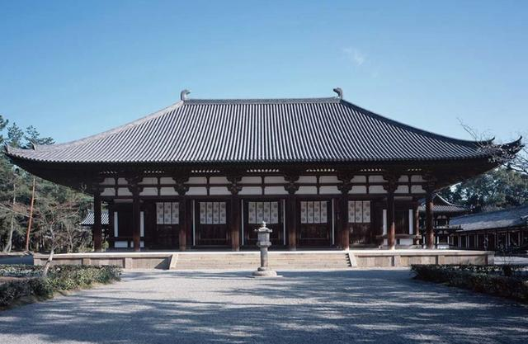
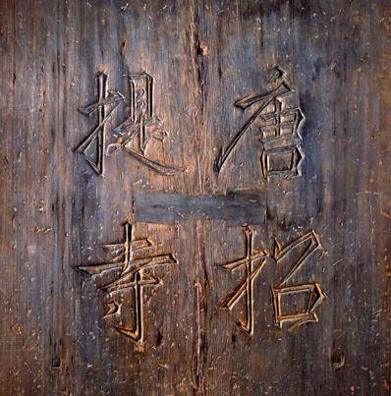
唐招提寺 金堂↓ 南大门匾额↓
日本孝谦女皇仿王羲之的字体所书。
鉴真东渡，围绕着他的宗敎活动，他和他的弟子们对日本的文学、医药、雕塑、绘画、建筑等方面都作出了杰出貢献。
屋面部分占到了整体建筑高度的约一半左右，单层庑[wǔ]殿顶，醒目的鸱[chī]吻是典型的具有中国盛唐建筑风格。
Notes:
鉴真东渡主要是为了弘扬佛法，围绕着他的宗敎活动，他和他的弟子们对日本的文学、医药、雕塑、绘画、建筑等方面都作出了杰出貢献。 日本的书画艺术、语言文字、建筑风格乃至政治制度都受到中国的广泛的影响。日本奈良市的唐招提寺是由中国唐代高僧鉴真和尚亲自主持兴建的，是日本佛教律宗的总寺院。

Slide 16
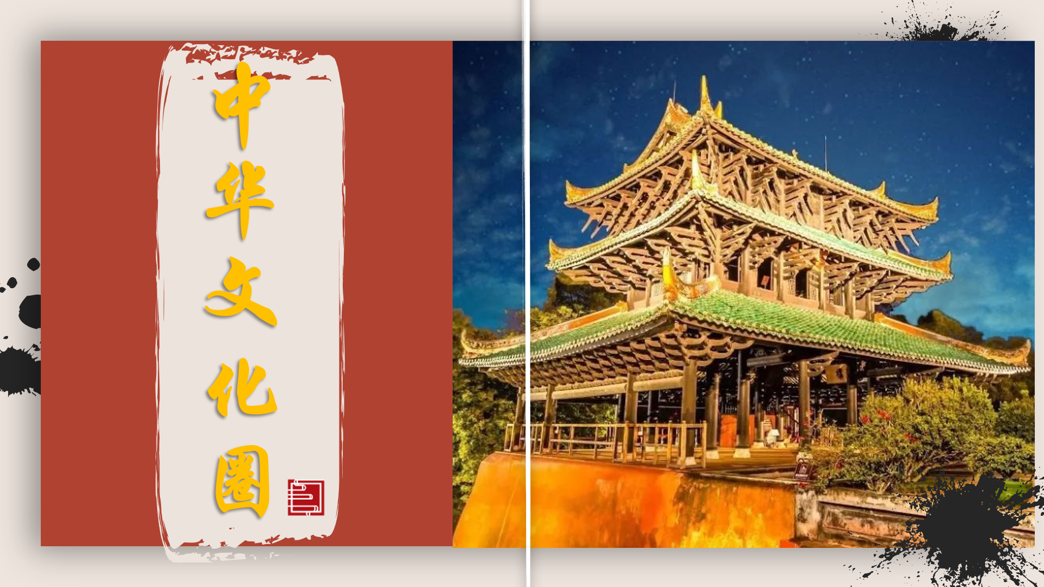

Slide 17
政治制度
东亚世界文化格局
数学
农学
中国文化
兼收并蓄
繁荣多元
地理学
儒学
科学技术
建筑学
佛教
医药学
思想文化
道教
天文学
发明
诗文
书法
绘画
因能容忍，而成其大；因能调适，而成其久。

